Slide 1
МБДОУ «Детский сад № 118»
Выполнил:
Воспитатели группы № 4 «Теремок»
Алексеева Л. В., Малышева В. Ю.
Г. Рязань
2014 год

Slide 2
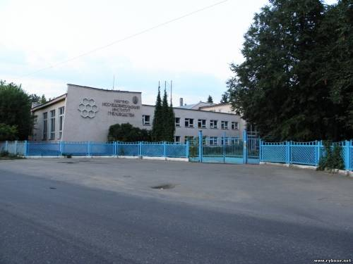
МУЗЕЙ ПЧЕЛОВОДСТВА
Г. Рыбное
Рязанская область

Slide 3
Пчелово́дство — отрасль сельского хозяйства, которая занимается разведением медоносных пчел для получения мёда, пчелиного воска и других продуктов, а также для опыления сельскохозяйственных культур с целью повышения их урожайности
Музей института пчеловодства в Рыбное
В небольшом городке Рыбное находится единственный в стране НИИ пчеловодства. В уникальном музее при Институте мы познакомимся с жизнью пчел, узнаем об уникальных свойствах меда, увидим ульи всевозможных конструкций, в том числе улей-колокольню, улей-церковь, африканский улей и знаменитые колоды «Царь», «Царица» и «Царевна», принадлежавшие царю Алексею Михайловичу.
Музей - выставка пчеловодства является информационным подразделением Научно-исследовательского института пчеловодства и представляет собой крупнейшей среди аналогичных объектов не только в Европе, но и в мире. Экспозиция музея представлена разделами: истории пчеловодства, биологии пчелиной семьи, технологии содержания и разведения пчелиных семей, материально-технической базы и продуктов пчеловодства и, наконец, иностранного пчеловодства.

Slide 4
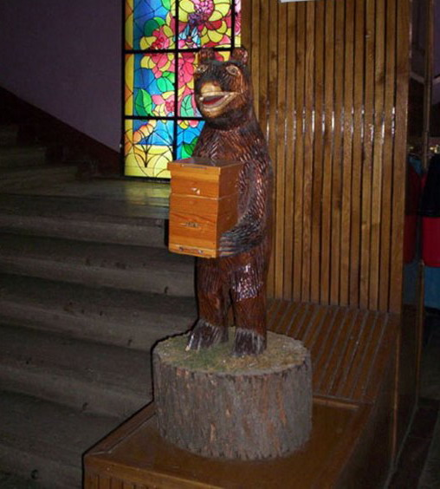
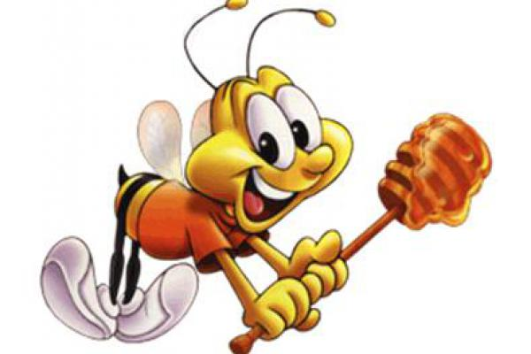
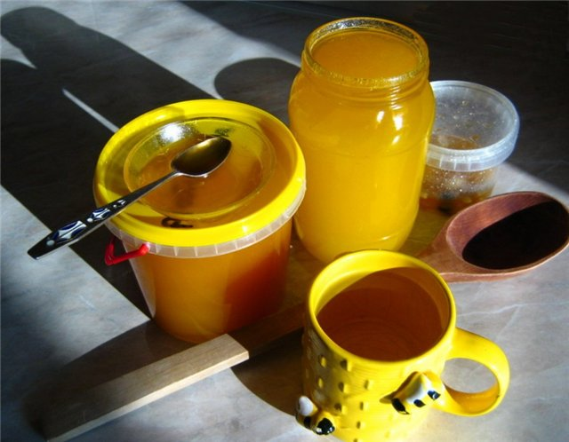
При входе в музей, нас встречает самый большой любитель мёда-Мишка косолапый
МЁД- продукт, который пчела получила из цветка в виде нектара. Он очень полезен для нашего здоровья. И многим детям и взрослым заменяет вкусные сладости и конфеты.

Slide 5
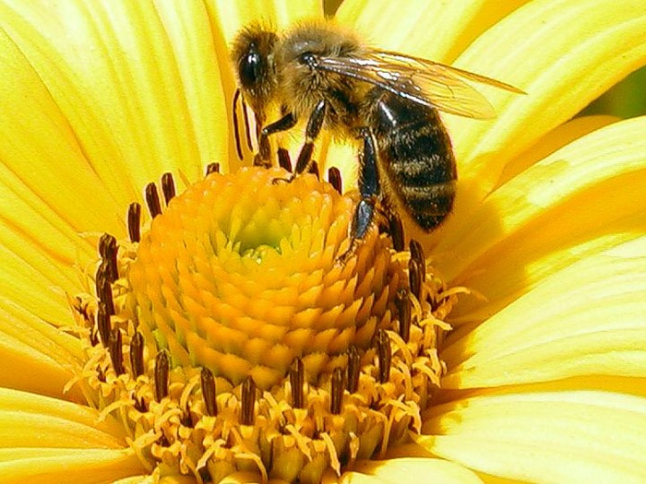
ПЧЁЛЫ
Одна из первых картинок музея, нам показывает, как пчела видит цветок. Наши глаза воспринимают всю красоту и цвет, а пчёлка видит это всё по другому. Пчела –труженица хоботком всасывает нектар из нектарника и заполняет им свой медовой желудочек. Часть нектара она использует для себя как питание, а остальную часть несёт в улей и передает пчеле –приемщице. А та в свою очередь помещает капельки нектара в сотовую ячейку. Со временем нектар густеет и превращается в мёд.

Slide 6
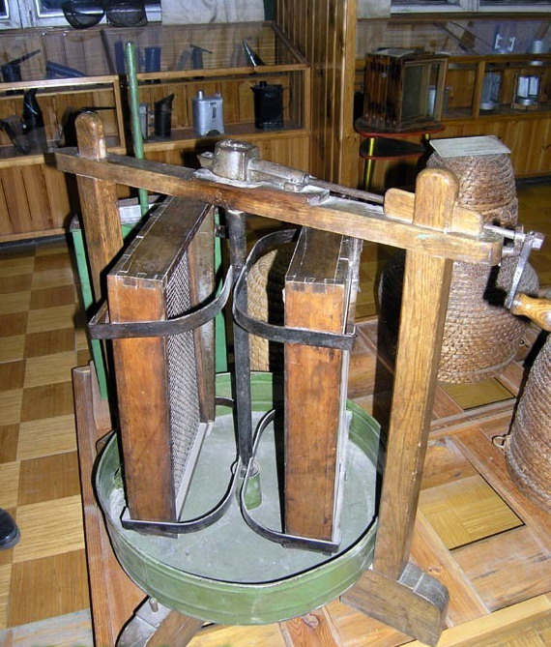
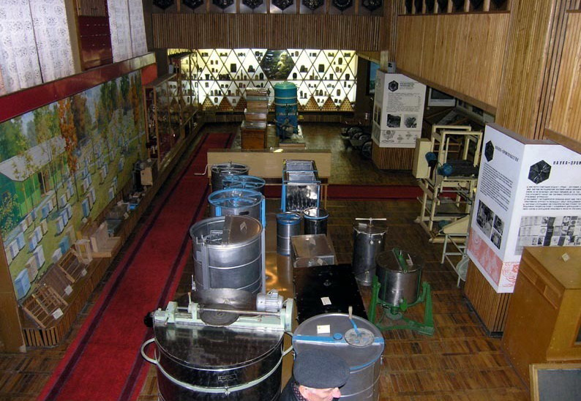
Соты
Проходя по музею мы попадаем в зал, где показывают, как люди добывают мёд из пчелиных сот. Это только кажется, что добыча мёда - очень легкое дело, но нужно уметь очень многое. И для его добывания в музее представлены различные приспособления.
Данное приспособление сделано для откачки мёда из сот с помощью центробежной силы, без повреждения сот. А после того, как мёд откачали, то хранят его в специальных цистернах

Slide 7
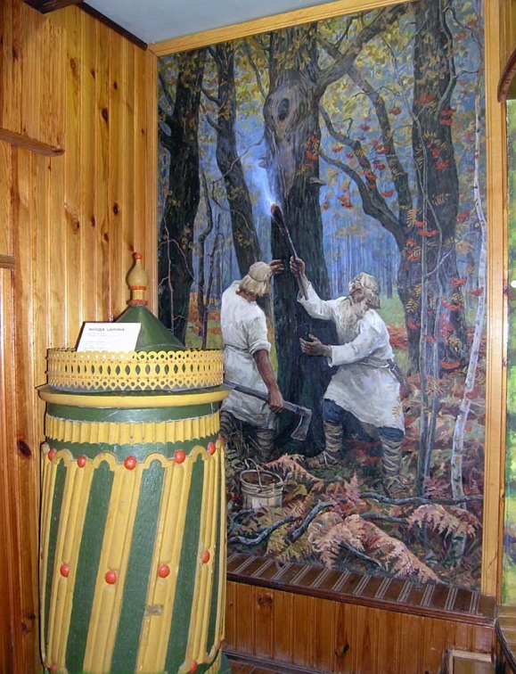
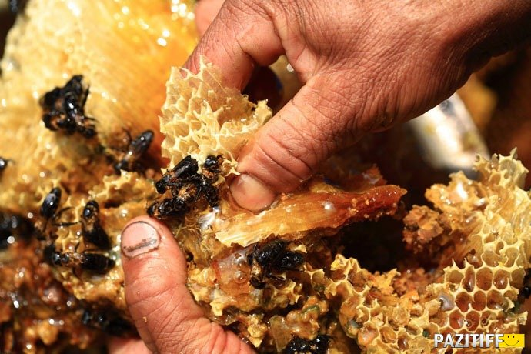
Улья
Что же такое улей? Это домик для пчёл. Раньше когда люди не занимались пчеловодством, то мёд добывали у диких пчёл, которые строили свои домики самостоятельно без помощи людей. Данная деятельность представлена на картине музея. Люди подходили с огнем к улью, поджигали его и когда пчёлы разлетались, то люди доставали соты и добывали из них мёд.

Slide 8
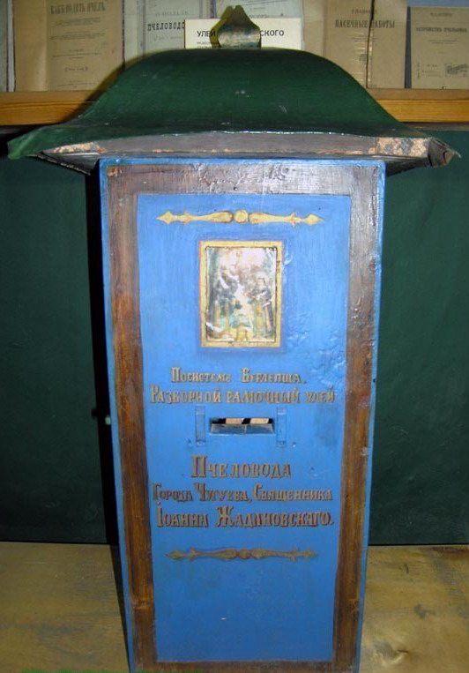
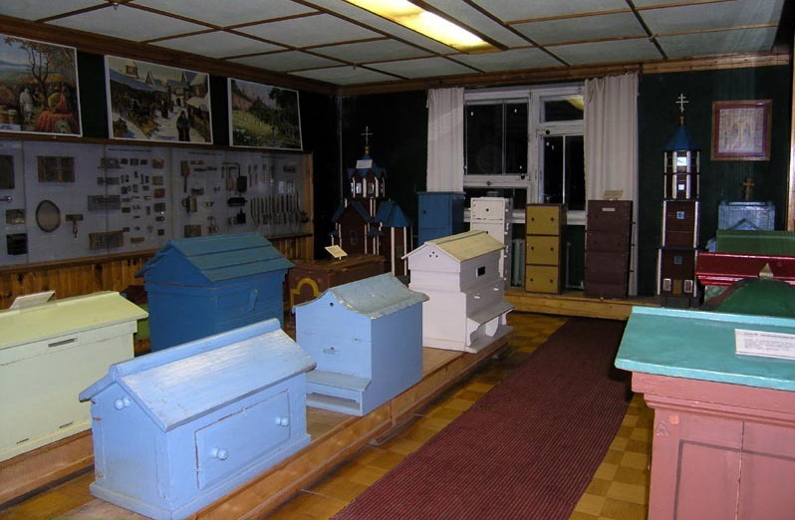
Различные виды ульев музея

Slide 9
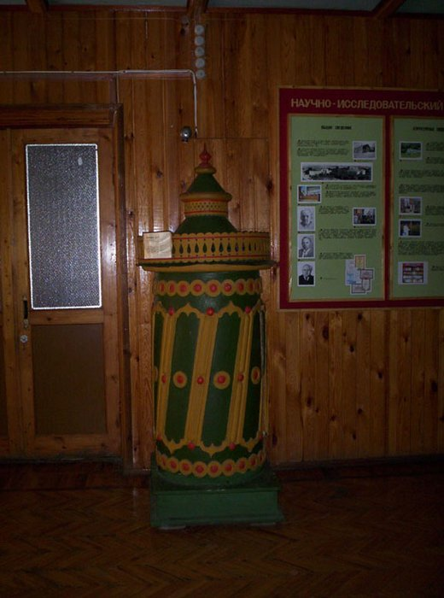
Монастырские улья и самый известный экспонат музея - улей «Царь» принадлежавший еще царю Алексею Михайловичу

Slide 10
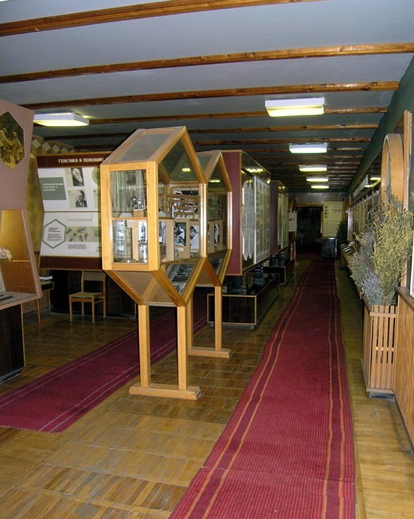
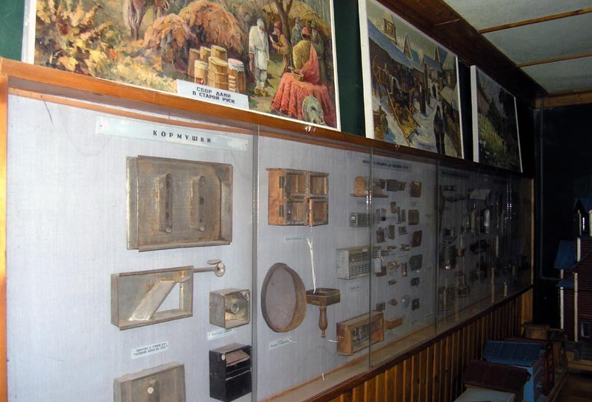
Различные экспонаты музея
Проходя по музею, мы попадаем с вами в зал, где представлены различные экспонаты. Например мы видим кормушки для пчёл, которые люди создают своими руками. А так же различные достижения наших учёных, в области добывания мёда и его исследований.

Slide 11
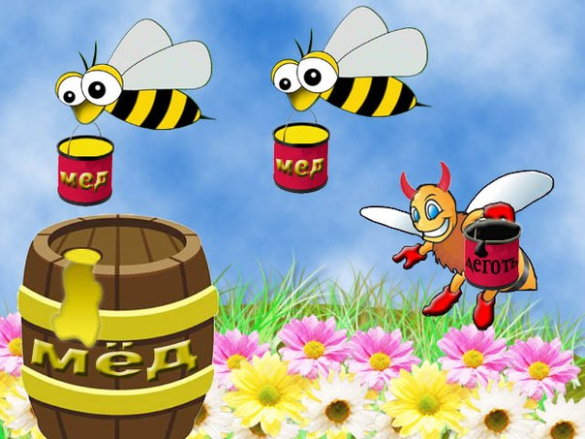
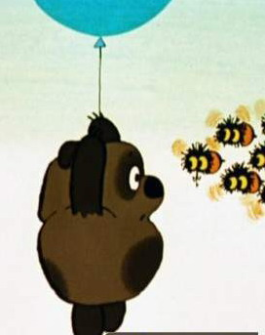
Где взять пчёлам мёд?
Как вы думаете каким бывает мёд? Откуда пчёлы берут нектар?
-Цветочный мед является продуктом, полученным из нектара цветков растений.
Смешанный, или сборный мед пчелы собирают с различных растений. Его обычно называют по месту сбора: луговой, лесной, степной.
Малиновый мёд - собирают на малиновых пасеках.
Липовый мед - Липовый мед вырабатывается пчелами из нектара зеленовато желтых цветов липы, которую за высокие медоносные качества пчеловоды назвали "царицей медоносных растений".
И еще много много различных названий мёда, мы можем услышать от пасечников и сборщиков мёда, само название говорит, из каких растений его добывают пчёлы: Одуванчиковый мед, Подсолнечниковый мед, Рапсовый мед, Яблоневый мёд, Огуречный мёд, Гречишный мёд, Клеверный мёд, Ивовый мед.

Slide 12
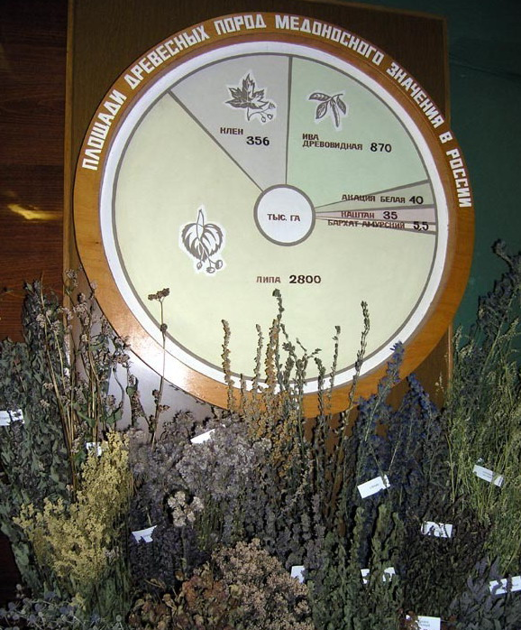
Экспонаты.
Но в нашем музее, есть один из главных экспонатов, на котором показано, какое количество площади нашего края, отведено под медоносные посадки.

Slide 13
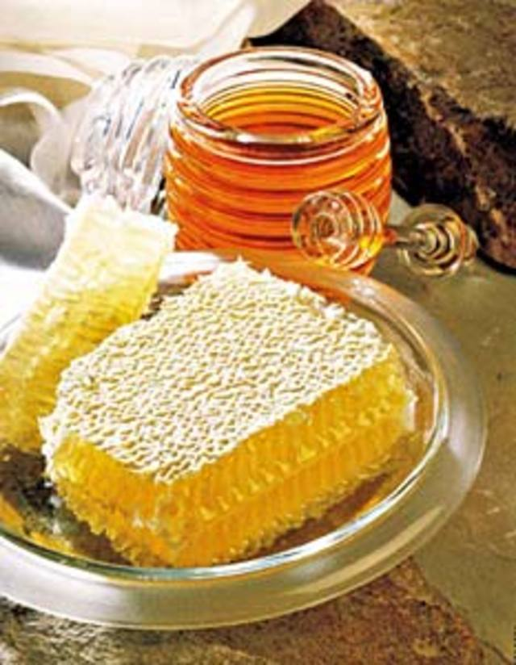
Игры, Загадки.
Игра «Медведи и пчела»
Дети: Мы, мишки косолапые, очень любим мёд, а пчёлка полосатая, нам мёду не даёт!
Воспитатель – за пчёлку: Вы в поля летали?
Дети: Нет!
Воспитатель – за пчёлку: Нектар собирали?
Дети: Нет!
Воспитатель – за пчёлку: В соты убирали?
Дети: Нет!
Воспитатель – за пчёлку: А улей разоряли?
Дети: Да!
Воспитатель – за пчёлку : Ну, медведи, вам беда! Разбегайтесь кто куда!
Мишка плачет и ревёт, Просит пчёл, чтоб дали.
Домовитая хозяйка Полетает над лужайкой, Похлопочет над цветком - Он поделится медком.
Зайдите к нам на огород. Стоит под яблоней завод, В нём – тысячи рабочих Снуют с утра до ночи. Гудит, работает завод И нам даёт душистый мёд.
Над цветком она жужжит, К улью быстро так летит, Мёд свой в соты отдала, Как зовут её?

